Slide 1
Hoofdstuk 6
Mensenrechtendilemma

Slide 2
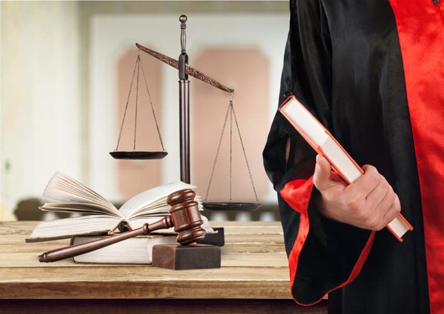
§ 6.1 Mensenrechten en criminaliteit
In Nederland zijn er wetten en regels om met elkaar te kunnen samenleven.
Strafbaar gedrag: overtreding van deze wetsregels.
> Voorbeeld: door rood fietsen of stelen
www.maatschappij-leer.nl

Slide 3
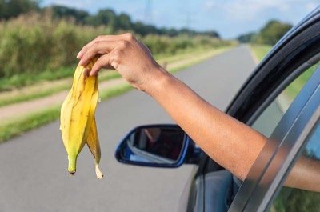
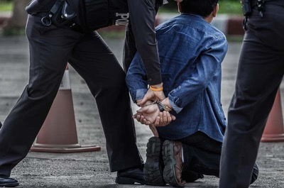
§ 6.1 Mensenrechten en criminaliteit
2 soorten strafbaar gedrag:
Overtreding: licht strafbaar feit
Voorbeeld: openbaar dronkenschap,
appen op de fiets
Misdrijf: ernstig strafbaar feit
Voorbeeld: inbraak of drugshandel
www.maatschappij-leer.nl

Slide 4
§ 6.1 Mensenrechten en criminaliteit
Het plegen van een overtreding maakt je nog geen crimineel, het plegen van een misdrijf daarentegen wel.
Criminaliteit: alle misdrijven volgens de wet.
Verdachte: de politie verdenkt jou van een strafbaar feit. Je kan verdachte zijn van een overtreding en een misdrijf.
www.maatschappij-leer.nl

Slide 5
§ 6.1 Mensenrechten en criminaliteit
De politie heeft verschillende bevoegdheden om haar werk te doen:
De politie kan vragen om een legitimatiebewijs;
Fouilleren;
Arresteren;
Huiszoeking (in overleg met justitie);
Welke bevoegdheden heeft de politie in dit filmpje?
www.maatschappij-leer.nl

Slide 6
§ 6.1 Mensenrechten en criminaliteit
De overheid wil dat mensen zich aan de regels houden en neemt verschillende maatregelen om criminaliteit laag te houden.
Preventie: voorkomen van criminaliteit.
> Voorbeeld: Bureau Halt
Repressie: het (hard) bestraffen van
criminaliteit.
> Voorbeeld: gevangenisstraf, boete of taakstraf
In Nederland: tweesporenbeleid -> zowel repressie als preventie
www.maatschappij-leer.nl

Slide 7
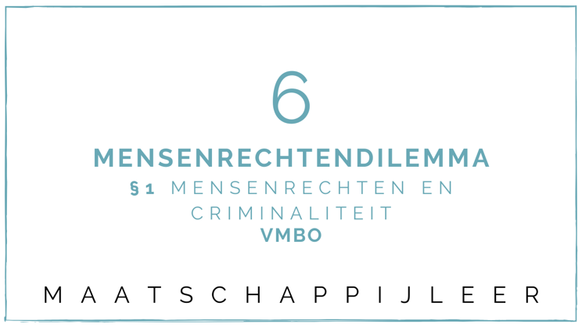
§ 6.1 Mensenrechten en criminaliteit
YouTube:
Extra materiaal op maatschappij-leer.nl
www.maatschappij-leer.nl

Slide 8
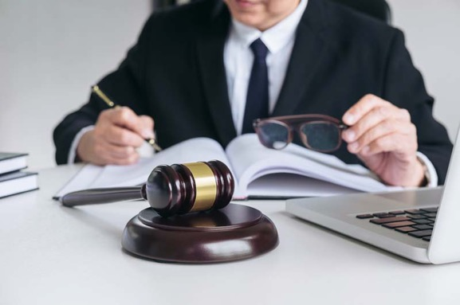
§ 6.2 Mensenrechten in Nederland
Nederland is een rechtsstaat: een staat waarin recht wordt gesproken volgens wetten die van te voren zijn bepaald.
Zowel de burgers als de overheid moeten
zich aan de wet houden.
Dus, ook een koning kan vervolgd worden
als hij een misdaad pleegt!
www.maatschappij-leer.nl

Slide 9
§ 6.2 Mensenrechten in Nederland
Kenmerken rechtsstaat:
1. Grondrechten In de grondwet staan grondrechten van burgers, zoals vrijheid van meningsuiting, vrijheid van godsdienst en gelijkheidsbeginsel | 2. Machtenscheiding (Trias Politica) Er zijn verschillende actoren met macht. Niet 1 iemand heeft alle macht.
3. Legaliteitsbeginsel Als iets niet in de wet staat ben je niet strafbaar. Alleen strafbaar als je de wetsregels overtreedt. | 4. Onafhankelijke rechtsspraak Rechters zijn onpartijdig en onafhankelijk om zo een eerlijk besluit te kunnen nemen. Rechtspraak op basis van wetten.
www.maatschappij-leer.nl

Slide 10
§ 6.2 Mensenrechten in Nederland
Nalatigheid: je hebt iets niet gedaan wat je wel had moeten doen. Ook hiervoor kunnen mensen voor de rechter komen.
> Voorbeelden: geen licht op de fiets in het donker,
geen gordel om in de auto.
www.maatschappij-leer.nl

Slide 11
§ 6.2 Mensenrechten in Nederland
Strafzaak: onderzoek waarin de rechter beoordeelt of iemand schuldig is. Een strafzaak verloopt als volgt:
1. Opening 5. Requisitoir
2. Aanklacht 6. Pleidooi
3. Ondervraging 7. Laatste woord
4. Verklaring 8. Vonnis
> Zie filmpje voor een strafzaak.
www.maatschappij-leer.nl

Slide 12
§ 6.2 Mensenrechten in Nederland
Opening: rechter opent de zaak en vraagt om persoonsgegevens van verdachte;
Aanklacht: officier van justitie leest voor van welk misdrijf de verdachte wordt beschuldigd;
Ondervraging: rechter, officier van justitie en advocaat stellen vragen aan verdachte;
Verklaring: slachtoffer geeft een verklaring over zijn aanklacht;
www.maatschappij-leer.nl

Slide 13
§ 6.2 Mensenrechten in Nederland
Requisitoir: officier van justitie legt uit waarom de verdachte schuldig is en eist een straf;
Pleidooi: advocaat van de verdachte vertelt waarom de verdachte minder of geen straf verdient;
Laatste woord: de verdachte mag als laatst nog iets zeggen in het proces;
Vonnis: de rechter bepaalt of de verdachte schuldig is en welke straf hij krijgt.
www.maatschappij-leer.nl

Slide 14
§ 6.2 Mensenrechten in Nederland
Onschuldpresumptie: je bent onschuldig totdat de rechter bewijst dat je schuldig bent. Je bent dus pas een dader als de rechter jou schuldig bevindt.
Hoger beroep: als je het niet eens bent met de uitspraak van de rechter kan een andere rechter nog een keer naar de zaak kijken.
Rechtszaak: als 2 actoren niet uit een meningsverschil komen, kunnen ze naar de rechter gaan om die te laten oordelen.
www.maatschappij-leer.nl

Slide 15
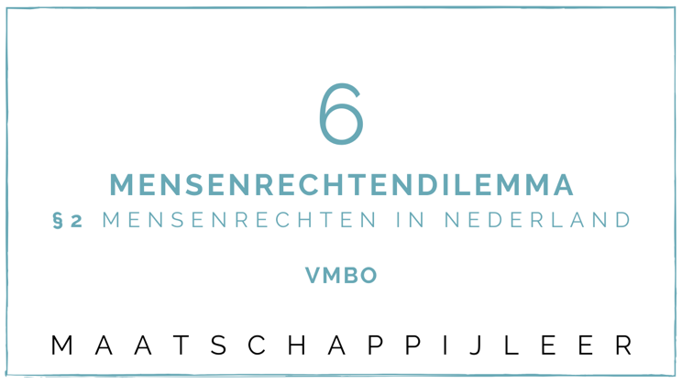
§ 6.2 Mensenrechten in Nederland
YouTube:
Extra materiaal op maatschappij-leer.nl
www.maatschappij-leer.nl

Slide 16
§ 6.3 Mensenrechtendilemma in de praktijk
Mensenrechtendilemma: hoeveel vrijheid krijgen burgers van de overheid?
Dilemma tussen de waarden orde en vrijheid.
Bij dit dilemma hoort niet het verschil tussen links en rechts, maar het verschil tussen strijd en debat.
Orde
Vrijheid
Orde
www.maatschappij-leer.nl

Slide 17
§ 6.3 Mensenrechtendilemma in de praktijk
Orde: de overheid heeft veel macht en middelen en zorgt ervoor dat mensen zich aan de wet houden. Burgers hebben weinig vrijheid en krijgen zware straffen.
Door strenge regels, die mensen controleren, ontstaat er meer veiligheid in een land.
Dit komt voor in dictaturen: macht in handen van 1 iemand of een kleine groep mensen.
Extreem-links en extreem-rechts willen een dictatuur, maar het doel verschilt.
> Extreem-links: gelijkheid
> Extreem-rechts: één overheersende cultuur
Filmpje: wat is een dictatuur?
www.maatschappij-leer.nl

Slide 18
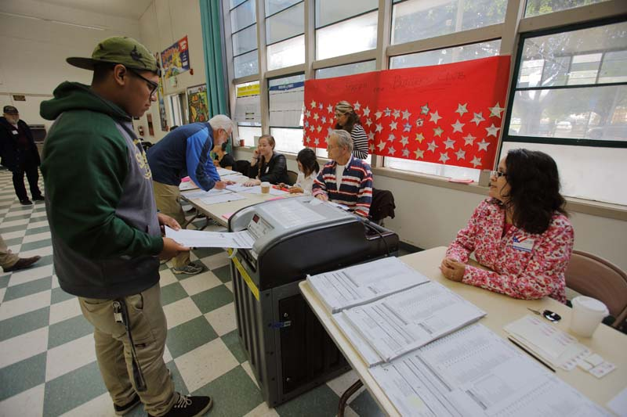
§ 6.3 Mensenrechtendilemma in de praktijk
Vrijheid: burgers hebben meer macht en mogen meepraten over besluiten in een land. Ook hebben burgers rechten, bijv. om een politieke partij op te richten.
Deze actoren kiezen voor debat
en willen een democratie.
www.maatschappij-leer.nl

Slide 19
§ 6.3 Mensenrechtendilemma in de praktijk
Landen verschillen in hun manier van straffen en wat strafbaar is.
In Noord-Korea is het bijvoorbeeld levensgevaarlijk om christen te zijn en komen mensen in strafkampen terecht.
In Nederland bestaat er godsdienstvrijheid. Mensen die de wet overtreden komen in een gevangenis.
China, Big Brother systeem: orde of vrijheid?
www.maatschappij-leer.nl

Slide 20
§ 6.3 Mensenrechtendilemma in de praktijk
Zweden
Burgers hebben veel vrijheid. In gevangenissen zijn er ook veel vrijheden. Criminelen kunnen tv kijken, sporten in de fitnessruimte en krijgen meditatielessen. Gevangenen worden voorbereid op hun terugkomst in de maatschappij.
Verenigde Staten
Gevangenissen zijn gevaarlijk, bewakers zijn streng en gevangenen worden hard gestraft. Mishandeling, moord en verkrachting komt niet alleen buiten, maar ook in de gevangenis voor. Ook wordt de doodstraf in meer dan de helft van de staten uitgevoerd.
www.maatschappij-leer.nl

Slide 21
§ 6.3 Mensenrechtendilemma in de praktijk
Orde
Vrijheid
Orde
Dictatuur
Strijd
Gelijkheid
Democratie
Debat
Dictatuur
Strijd
1 cultuur
www.maatschappij-leer.nl

Slide 22
§ 6.3 Mensenrechtendilemma in de praktijk
Orde
Vrijheid
Orde
Dictatuur
Strijd
Gelijkheid
Democratie
Debat
Dictatuur
Strijd
1 cultuur
www.maatschappij-leer.nl

Slide 23
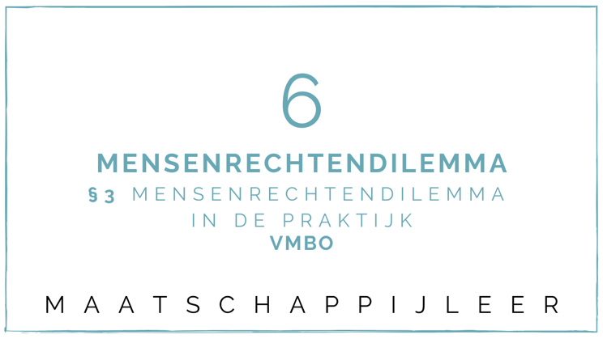
§ 6.3 Mensenrechtendilemma in de praktijk
YouTube:
Extra materiaal op maatschappij-leer.nl
www.maatschappij-leer.nl

Slide 24
§ 6.4 Mensenrechtendilemma in Nederland
Dilemma van de rechtsstaat: aan de ene kant willen we veiligheid, aan de andere kant willen we vrijheid. Deze twee waarden gaan echter moeilijk samen.
> Zie Wetenschappers waarschuwen kabinet voor risico’s corona-apps
Waarom is er sprake van een dilemma tussen vrijheid en veiligheid?
A: (extreem)
links
Midden
A: (Extreem) rechts
W: Veiligheid
B: X
W: Vrijheid
B: X
W: Veiligheid
B: X
www.maatschappij-leer.nl

Slide 25
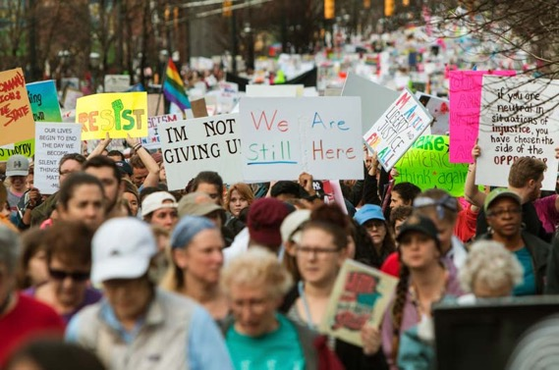
§ 6.4 Mensenrechtendilemma in Nederland
In Nederland hebben we een democratische rechtsstaat: mensen worden beschermd tegen en door de overheid.
Burgers kiezen tijdens de verkiezingen wie er gaat regeren. Die mensen mogen dan de wetten maken.
In de grondwet staat hoe de macht van de overheid wordt beperkt. Dit maakt de overheid voorspelbaar.
> Jij kan dus geen boete krijgen voor
iets wat niet in de wet staat.
www.maatschappij-leer.nl

Slide 26
§ 6.4 Mensenrechtendilemma in Nederland
De eerste Nederlandse grondwet komt uit 1814.
In de 20e eeuw is de democratische rechtsstaat uitgebreid met veel wetten. Zo kregen vrouwen en jongeren vanaf 18 jaar ook stemrecht.
Ook internationale wetten kregen een rol: Universele Verklaring voor de Rechten van de Mens (UVRM): uitspraken over welke rechten mensen hebben zoals vrijheid en gelijke rechten en het recht op een eerlijke zaak.
In artikel 10-18 van de grondwet staan de rechten van burgers.
www.maatschappij-leer.nl

Slide 27
§ 6.4 Mensenrechtendilemma in Nederland
Artikel 10: Recht op persoonlijke levenssfeer (privacy)
Artikel 11: Recht op onaantastbaarheid van het lichaam (privacy)
Artikel 12: Niet binnentreden in jouw woning (privacy)
Artikel 13: Briefgeheim en telefoongeheim (privacy)
Artikel 14: Recht op bezit (eigendom)
Artikel 15: Recht op vrijheid (vrijheid)
Artikel 16: Alleen strafbaar voor wat in de wet staat (rechtvaardigheid)
Artikel 17: Recht om naar de rechter te gaan (rechtvaardigheid)
Artikel 18: Recht op advocaat (rechtvaardigheid)
www.maatschappij-leer.nl

Slide 28
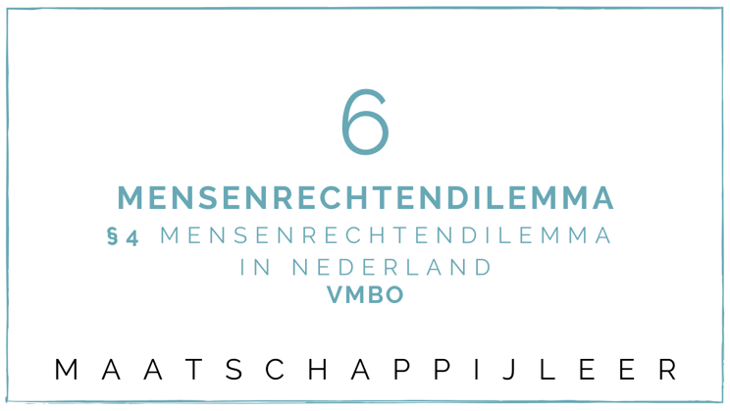
§ 6.4 Mensenrechtendilemma in Nederland
YouTube:
Extra materiaal op maatschappij-leer.nl
Quiz bij hoofdstuk 6
www.maatschappij-leer.nl

Slide 29
Doelen hoofdstuk 6
Ik kan uitleggen wat criminaliteit is en verschil maken tussen een overtreding en misdrijf.
Ik kan het verschil uitleggen tussen preventie en repressie.
Ik kan 4 kenmerken van de rechtsstaat noemen en uitleggen.
Ik kan de fasen van een strafzaak noemen en uitleggen wat onschuldpresumptie is.
Ik kan noemen wat het mensenrechtendilemma is en welke waarden erbij horen.
Ik kan uitleggen hoe Nederland omgaat met het mensenrechtendilemma.
Ik kan 2 landen noemen die anders omgaan met het mensenrechtendilemma.
Ik kan 4 grondwetsartikelen noemen die passen bij het mensenrechtendilemma.
www.maatschappij-leer.nl

